Slide 1
Презентація на тему “Атомна (ядерна) енергетика”
Виконали
Учениці 10-А класу
Черкаської загальноосвітньої школи І-ІІІ ст. №30
Воловодівська Ольга та Шевченко Анна

Slide 2
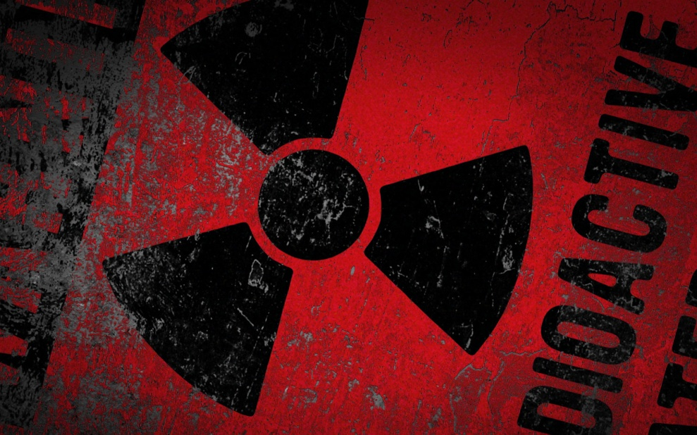
•Ядерна енергія – внутрішня енергія атомних ядер.
•Виділяється під час перетворень атомних ядер.
•Зумовлена двома силами: притягання між нейтронами,
та відштовхування між протонами.
•В мільйони разів перевищує енергію, що виділяється під час хімічних реакцій.

Slide 3
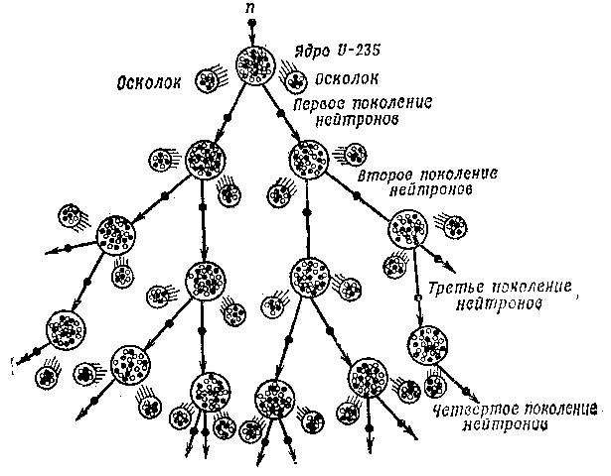
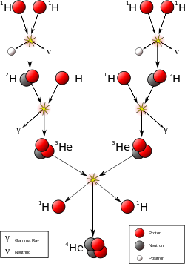
Утворення ядерної енергії
Поділ
Синтез

Slide 4
Метод синтезу:
Реакція синтезу може відбуватися лише тоді, коли починають діяти ядерні сили, тобто при достатньому зближенні ядер. Для цього їм потрібно подолати кулонівські сили відштовхування, тобто мати достатню кількість енергії.

Slide 5
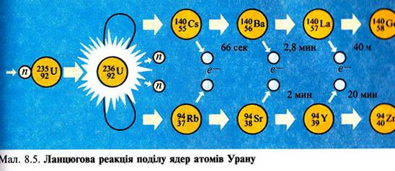
Метод поділу
Ланцюгові реакції поділу відбуваються тому, що нейтрони, вивільнені під час поділу ядер,
здатні, при захваті іншими ядрами, спричиняти новий поділ.
Якщо ця реакція відбувається напрочуд швидко, то вона набуває характеру вибуху.

Slide 6
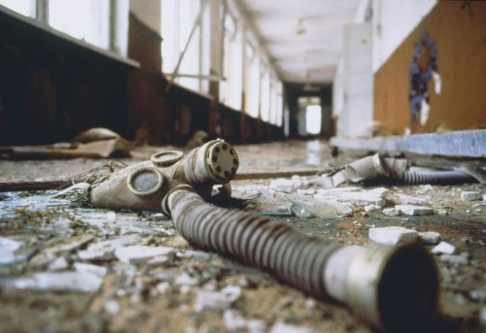
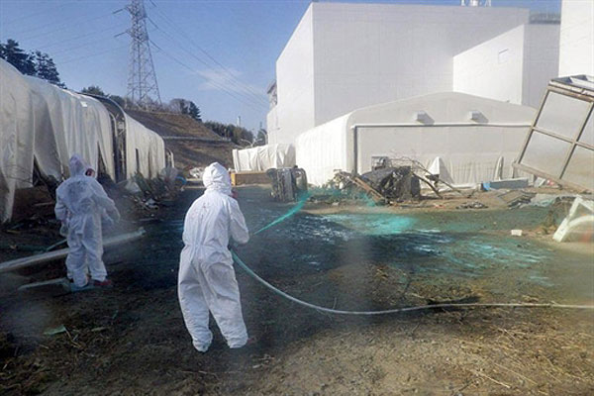
Проблеми
Проблема АЕС у тому, що вони постійно дають однакову кількість електроенергії.
Незалежно від попиту, пори року та часу доби.
Акумулювати цю електроенергію дуже складно, і третина втрачається

Slide 7
Переваги
1) дешевизна;
2) незалежність постачання енергією споживачів усередині країни від можливих потрясінь на світовому ринку;
3) можливість використання вугілля, газу, нафти на інші потреби;
4) негативний вплив ядерних енергетичних установок на навколишнє середовище значно менший порівняно з ТЕС.

Slide 8
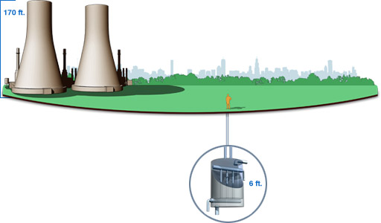
Утилізація відходів
Передбачено декілька варіантів поховання та утилізації ядерних відходів:
1) розміщення їх в контейнерах з тугоплавкого скла глибоко в надрах землі в стійких водонепроникних породах;
2) повторне використання (виготовлення ядерної зброї);
3) періодична дезактивація обладнання в місцях їх встановлення з захороненням концентрованих відходів і стічних вод.

Slide 9
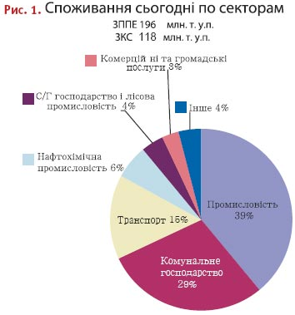
Атомна енергетика в Україні
Розвиток атомної енергетики цілком залежить від Росії: по-перше, на українських станціях встановлено радянські блоки, по-друге, уран до нас постачається теж з Росії. У будь-якому разі від Росії ми все одно нікуди не дінемося

Slide 10
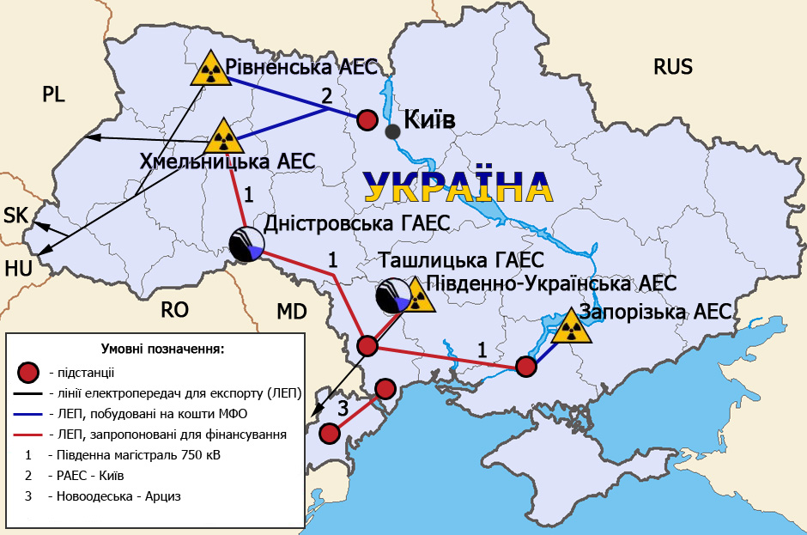
В Україні є 15 діючих блоків на чотирьох АЕС.

Slide 11
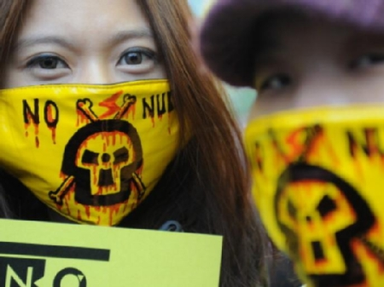
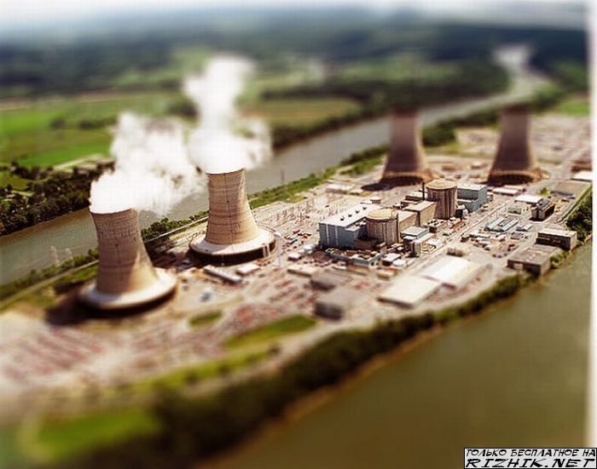
Атомна енергетика в світі
Думки населення планети що до атомної енергетики різко розділилися після аварії на АЕС «Фукусіма».

Slide 12
Позитивне ставлення
У деяких країнах Східної Європи, Великобританії та країнах Азії досі планують будувати нові реактори. Багато країн в цій ситуації хочуть збагатитися за рахунок атомної енергії, але не розуміють, що таким чином наражають на небезпеку не тільки свої території, але й землі країн-сусідів.

Slide 13
Негативне ставлення
В тих країнах, де ставлення негативне, будівництво нових реакторів зупинено, можливо і згортання вже діючих. Німеччина, наприклад, вже закрила вісім своїх реакторів і збирається закрити всі інші. Що стосується США, сьогодні можна говорити про те, що побудовано буде в кращому випадку три атомних реакторів із 28 запланованих. У Франції йдуть запеклі дебати. До аварії близько двох третин населення країни підтримував розвиток атомної енергетики, сьогодні ж все навпаки.

Slide 14
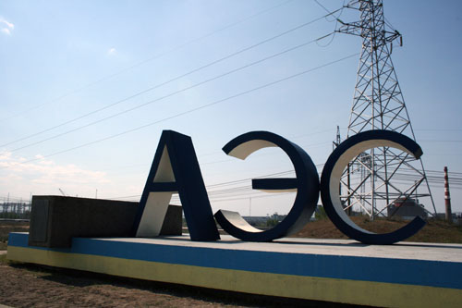
Причини побудови нових реакторів в наш час:
Перша і основна причина проста і зрозуміла - гроші, точніше - багато грошей. Коли розвинені країни починають відмовлятися від будівництва нових атомних реакторів, постачальникам ядерних рішень доводиться переходити на менш розвинені ринки, які обіцяють чималий прибуток.
Друга причина - геополітичні інтереси. Країни керуються мрією отримати важіль впливу на інші країни, або ж грати роль наддержави.

Slide 15
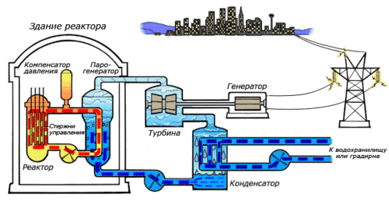
Висновки:
Не дивлячись на закиди “зелених”, атомна енергетика досі залишається найбільш екологічно чистою та найбільш економічно виправданою. Залишається лише задуматися над тим яким шляхом вона буде розвиватися.
Україна витрачає втричі більше енергії, ніж середньостатистична держава світу. Ми другі у світі за коефіцієнтом витрати енергії на долар ВВП.

Slide 16
Чи вартий ризик повторення «Фукусіми» або «Чорнобиля» і гонка ядерних озброєнь на Близькому Сході чиїхось політичних інтересів або декількох мільярдів доларів?

